Slide 1
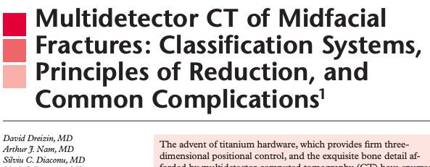
Мультидетекторная компьютерная томография переломов средней зоны лица: классификации, методы восстановления и осложнения. Часть 2
ФГБОУ ВО КрасГМУим. проф. В.Ф. Войно-Ясенецкого Минздрава России
Кафедра лучевой диагностики ИПО
Выполнил: ординатор кафедры лучевой диагностики ИПО
Пономаренко Игорь Эдуардович
Красноярск, 2022 г.

Slide 2
Введение
Мультидетекторная компьютерная томография долгое время была стандартным методом предоперационной и послеоперационной оценки пациентов с переломами средней зоны лица и играет ключевую в определении метода лечения и предупреждении осложнений.
Переломы средней зоны лица включают нос, носо-глазнично-решетчатый комплекс (НГК), орбиты, скуловерхнечелюстной комплекс и верхнюю челюсть.
В основе лечения лежит расчет соотношения риска и пользы манипуляций, направленных на восстановление симметрии, ширины, высоты и прямой проекции лица до травмы при минимизации эстетических и функциональных осложнений

Slide 3
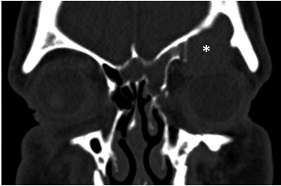
Компьютерная томография черепа, корональная плоскость. Носо-глазнично-решетчатый перелом
Мужчина 46 лет, после нападения. Перелом носо-верхнечелюстной опоры и орбиты был восстановлен при помощи ORIF. Обструкция лобно-носового канала привела к образованию мукоцеле с расширением лобной пазухи и эрозией крыши глазницы.

Slide 4
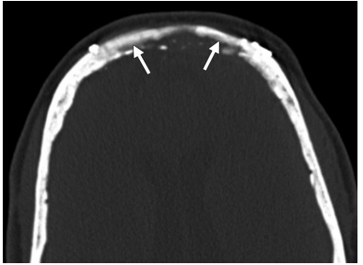
Компьютерная томография черепа, аксиальная плоскость. Носо-глазнично-решетчатый перелом
Женщина 55 лет после ДТП. Изначально выполнена краниализация лобной пазухи. Была выполнена краниопластика, после которой в костном лоскуте развился остеомиелит с дальнейшей эрозией и резорбцией костной ткани. Пациенту показана ревизия с восстановлением титановой сетки.

Slide 5
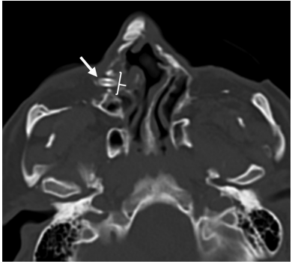
Компьютерная томография черепа, аксиальная плоскость. Носо-глазнично-решетчатый перелом. Дакриоцисториностомия
Мужчина 29 лет, носо-глазнично-решетчатый перелом 3 степени. Рецидивирующий дакриоцистит справа, после наружной дакриоцисториностомии.
Notes:
На КТ-изображении после операции, показана наружная дакриоцисториностомия со стентом.

Slide 6
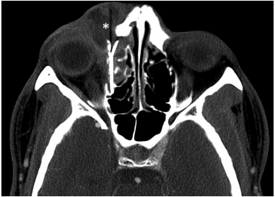
Компьютерная томография черепа, аксиальная плоскость. Носо-глазнично-решетчатый перелом. Дакриоцистоцеле после дренирования
Мужчина 41 год, отек глазницы, эритема и правосторонний носо-глазнично-решетчатый перелом в анамнезе с проведенным ORIF.
Notes:
КТ-изображение: дакриоцистоцеле справа, которое было вскрыто и дренировано.

Slide 7
Золотой стандарт описания переломов глазницы (орбиты) на КТ-изображениях
Большинство неблагоприятных реконструкций являются результатом неспособности оценить всю степень повреждения при компьютерной томографии.
Трехмерные КТ-изображения малоинформативны из-за усреднения объема по причине увеличения толщины среза, поэтому переломы орбиты должны рассматриваться в трех ортогональных плоскостях.
КТ-изображения, корональная плоскость: оценка размера дефекта, направления переломов, изменений формы и объема глазницы.
КТ-изображения, аксиальная и сагиттальная плоскости: визуализация заднего края дефекта.
КТ-изображения позволяют оценить взаимосвязь мышц и тканей с отломками.

Slide 8
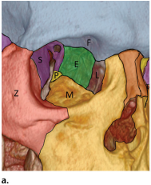
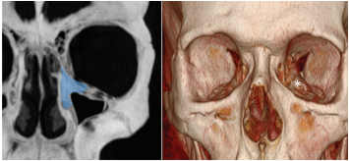
Анатомические структуры, связанные с переломами глазницы (орбиты). Трехмерное КТ изображение
a
b
c
a) Трехмерное КТ-изображение: костные структуры образующие глазничную полость;
b) КТ-изображение, корональная плоскость: слияние медиальной стенки
гайморовой пазухи, медиальной стенки орбиты и дна орбиты;
с) Трехмерное КТ-изображение: образование на задней стенке орбиты, с наклоном 30° над гайморовой пазухой.
Notes:
а) Глазница образована: верхней челюстью (M), решетчатой костью (E), глазничной поверхностью (частью) лобной кости (F), слезной костью (L), малыми и большими крыльями клиновидной кости (S), глазничной поверхностью (частью) скуловой кости (Z) и небной костью (P).

Slide 9
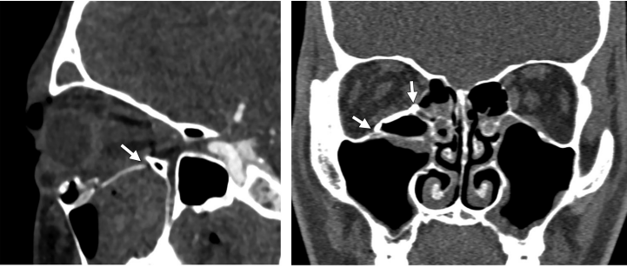
Компьютерная томография черепа, аксиальная и корональная плоскости. Перелом глазницы (орбиты)
a
b
КТ-изображение, аксиальная плоскость: отек ретробульбарного пространства, маскирующий ранний энофтальм;
КТ-изображение, корональная плоскость: титановый сетчатый имплантат, костная орбита восстановлена до своего нормального объема.
Notes:
Можно было бы ожидать развития позднего энофтальма у этого пациента с поражением более 50% дна орбиты и с расширением кзади до небного выступа (стрелка).

Slide 10
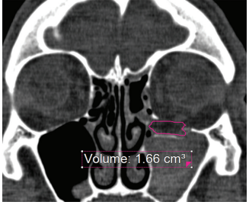
Компьютерная томография черепа, корональная плоскость. Перелом глазницы (орбиты)
Мужчина 40 лет, перелом дна глазницы в результате ДТП.
КТ-изображение, корональная плоскость: дефект занимает более 50% площади поверхности, 1,5 мл содержимого орбиты смещается в гайморову пазуху.
Во избежание позднего энофтальма была проведена реконструкция дна глазницы с помощью титановой пластины.
Notes:
Сегментированный объем (обведенный розовым цветом) 1,66 мл был получен с помощью полуавтоматической сегментации.

Slide 11
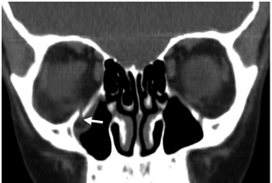
Компьютерная томография черепа, корональная плоскость. Перелом глазницы (орбиты)
Мальчик 10 лет, диплопия и боль при движении глаза после удара в глаз.
КТ-изображение, корональная плоскость: перелом дна глазницы со смещением справа и грыжей нижней прямой мышцы глаза в результате ущемления. Реконструкция не потребовалась.
Notes:
Реконструкция не потребовалась.

Slide 12
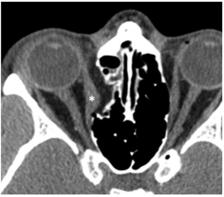
Компьютерная томография черепа, аксиальная плоскость. Перелом глазницы (орбиты)
Мужчина 24 года, боль и ограниченное движение глаза, после удара в лицо.
КТ-изображение, аксиальная плоскость: перелом медиальной стенки глазницы с ушибом и тракционным изменением формы медиальной прямой мышцы глаза.
Notes:
Реконструкция не потребовалась.

Slide 13
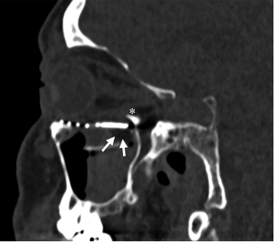
Компьютерная томография черепа, сагиттальная плоскость. Перелом глазницы (орбиты)
Мужчина 57 лет, перелом дна правой глазницы в результате ДТП.
КТ-изображение, аксиальная плоскость: реконструкция титановой сеткой, задний край имплантата в полости гайморовой пазухи, что приводит к увеличению объема глазницы.
После операции у пациента развился энофтальм, диплопия и ограничение движения глазного яблока вверх.
Notes:
Реконструкция не потребовалась.

Slide 14
Золотой стандарт описания скуло-верхнечелюстных переломов на КТ-изображениях
Компьютерная томография используется для пред- и послеоперационной оценки переломов скуло-верхнечелюстного комплекса.
На аксиальных КТ-изображениях выявляется ретрузия скуловой кости, ротация скуло-клиновидного шва и скуло-верхнечелюстного контрфорса, а также переломы скуловой дуги.
Смещение или ангуляция в области скуло-клиновидного шва, являются наиболее чувствительными КТ-признаком повреждения скуло-верхнечелюстного комплекса и изменения объема глазницы.
Notes:
а) Глазница образована: верхней челюстью (M), решетчатой костью (E), глазничной поверхностью (частью) лобной кости (F), слезной костью (L), малыми и большими крыльями клиновидной кости (S), глазничной поверхностью (частью) скуловой кости (Z) и небной костью (P).

Slide 15
Трехмерная компьютерная томография черепа. Скуло-верхнечелюстной перелом
Мужчина 23 года, скуло-верхнечелюстной перелом в результате ДТП.
a) Трехмерное КТ-изображение: четыре основные линии перелома:
скуло-верхнечелюстной шов;
скуло-клиновидный шов;
лобно-скуловой шов;
скуло-височный шов.
a
Notes:
Дно орбиты также обычно имеет переломы, из-за чего некоторые хирурги называют переломы ZMC «орбитозигоматическими»

Slide 16
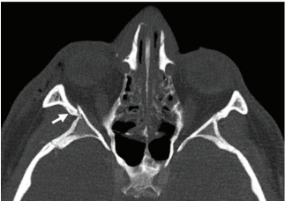
Компьютерная томография черепа, аксиальная плоскость. Скуло-верхнечелюстной перелом
b
c
b) КТ-изображение, аксиальная плоскость: ретрузия скуловой кости из-за поворота вокруг сломанного скуло-верхнечелюстного выступа и скуло-височного шва.
c) КТ-изображение, аксиальная плоскость: смещение правой скуловой кости кзади, латеральным смещением и латеральным изгибом по отношению к скуло-клиновидному шву.
Notes:
КТ-изображение, аксиальная плоскость: ретрузию скуловой кости из-за поворота вокруг сломанного скулово-верхнечелюстного выступа (толстая открытая стрелка) и скулово-височного шва (тонкая сплошная стрелка).

Slide 17
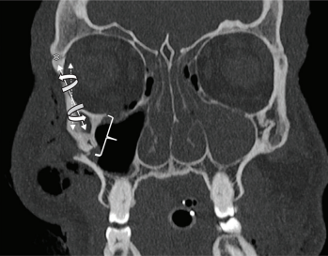
Компьютерная томография черепа, корональная плоскость. Скуло-верхнечелюстной перелом
d) КТ-изображение, корональная плоскость: скуло-верхнечелюстной перелом справа, ось вращения относительно лобно-скулового шва и ротационное смещение сломанной правой скуло-верхнечелюстной опоры.
d
Notes:
d) КТ-изображение, корональная плоскость: вращение правого СВК против часовой стрелки по вертикальной оси (пунктирная стрелка). ось вращения относительно лобно-скулового шва(*)(сплошная двунаправленная стрелка и изогнутые стрелки) и медиальным ротационным смещением сломанной правой скуло-верхнечелюстной опоры (скобы).

Slide 18
Заключение
Знание радиологами классификации и методов оперативного вмешательства при переломах средней зоны лица, является ключевым фактором оценки КТ–изображений в предоперационном и послеоперационном периоде, а так же выборе правильной тактики хирургического лечения с учетом рисков осложнений и пользы

Slide 19
Список литературы
Dreizin D, Nam AJ, Diaconu SC, Bernstein MP, Bodanapally UK, Munera F. Multidetector CT of Midfacial Fractures: Classification Systems, Principles of Reduction, and Common Complications. Radiographics. 2018 Jan-Feb;38(1):248-274. doi: 10.1148/rg.2018170074. PMID: 29320322.
Notes:
Вставить фотографию 1 страницы статьи

Slide 20
Спасибо за внимание!

